Slide 1
Avropa İnsan Hüquqları Konvesiyasının 8-ci maddəsinə dair Beynəlxalq və Milli qanunvericilik
Təlimçi:Vəkil Ramil Rüstəmov
2017

Slide 2
Avropa İnsan Hüquqları Konvensiyasının 8-ci maddəsi
Maddə 8. Şəxsi və ailə həyatına hörmət hüququ
1. Hər kəs öz şəxsi və ailə həyatına, mənzilinə və yazışma sirrinə hörmət hüququna malikdir.
2. Milli təhlükəsizlik və ictimai asayiş, ölkənin iqtisadi rifah maraqları naminə, iğtişaşın və ya cinayətin qarşısını almaq üçün sağlamlığı, yaxud mənəviyyatı mühafizə etmək üçün və ya digər şəxslərin hüquq və azadlıqlarını müdafiə etmək üçün qanunla nəzərdə tutulmuş və demokratik cəmiyyətdə zəruri olan hallar istisna olmaqla, dövlət hakimiyyəti orqanları tərəfindən bu hüququn həyata keçirilməsinə mane olmağa yol verilmir.

Slide 3
Beynəlxalq sənədlər
Ümumdünya İnsan Haqları Bəyannaməsi(1948);
Maddə 12.-1. Heç kimin şəxsi və ailə həyatına özbaşınalıqla müdaxilə, evinin toxunulmazlığına, gizli məktublaşmalarına, şərəf və nüfuzuna özbaşınalıqla qəsd edilə bilməz. Hər bir insan bu cür müdaxilələrdən və ya belə qəsdlərdən qanunla müdafiə olunmaq hüququna malikdir. 2. Hər bir insan belə müdaxilə və belə qəsdlərdən qanunla qorunmaq hüququna malikdir.

Slide 4
Digər Beynəlxalq sənədlərdə 8-ci maddənin təsir dairəsinə düşən hüquqlar
Mülki və Siyasi hüquqlar haqqında Beynəlxalq Pakt
17-ci maddənin 1-ci bəndinə əsasən heç kimin şəxsi və ailə həyatına özbaşınalıqla və yaxud qeyri-qanuni müdaxilə, onun evinin toxunulmazlığına və məktublaşmalarının gizliliyinə özbaşınalıqla və ya qeyri-qanuni qəsd və ya onun ləyaqəti və nüfuzuna qeyri-qanuni qəsd edilə bilməz.
2. Hər bir insan belə müdaxilə və belə qəsdlərdən qanunla qorunmaq hüququna malikdir.

Slide 5
İZMİR BƏYANNAMƏSİ 26-27 aprel 2011
-Dövlətləri xüsusi diqqət göstərməyə çağırır:
-Dövlətdaxili hüquq müdafiə vasitələrinin effektivliyinə;
-Pozulmuş hüququ bərpa etmək qabiliyyətinə;
-Məhkəmənin qərarlarının icrasına nəzarətdə Nazirlər Komitəsi ilə əməkdaşlıq etməyə.

Slide 6
BRAYTON BƏYANNAMƏSİ 19-20 aprel 2012
-Konvensiyanın milli qanunvericilikdə təmin olunmasını;
Qanunvericiliyi və məhkəmə təcrübəsini -Konvensiyaya uyğunlaşdırmaq;
-Qanun layihələrinin hazırlanması zamanı onların Konvensiyaya uyğunluğuna baxılsın

Slide 7
İNTERLAKEN BƏYANNAMƏSİ 19 fevral 2010
-İştirakçı-Dövlətləri öz üzərlərinə öhdəlik götürməyə çağırır:
-Məhkəmənin qərarlarını tam icra etmək;
-Oxşar pozuntuların baş verməsinin qarşısının alınması üçün tədbirlər görmək;
-Nazirlər Komitəsinin Tövsiyyələrinə əməl etmək.

Slide 8
Uşaq hüquqları haqqında Konvensiya
Maddə 16
1. Heç bir uşaq onun şəxsi həyat, ailə həyatı, mənzil toxunulmazlığı və ya yazışma sirri hüququnun həyata keçirilməsinə özbaşına və ya qanunsuz müdaxilə və ya şərəf və nüfuzuna qanunsuz qəsd obyekti ola bilməz.
2. Uşağın belə müdaxilədən və ya qəsddən qanunla müdafiə olunmaq hüququ vardır.

Slide 9
Konstitusiyanın 32-ci maddəsi
I. Hər kəsin şəxsi toxunulmazlıq hüququ vardır.
II. Hər kəsin şəxsi və ailə həyatının sirrini saxlamaq hüququ vardır. Qanunla nəzərdə tutulan hallardan başqa, şəxsi və ailə həyatına müdaxilə etmək qadağandır. Hər kəsin şəxsi və ailə həyatına qanunsuz müdaxilədən müdafiə hüququ vardır.
III. Öz razılığı olmadan kimsənin şəxsi həyatı haqqında məlumatın toplanılmasına, saxlanılmasına, istifadəsinə və yayılmasına yol verilmir. Qanunla müəyyən edilmiş hallar istisna olmaqla, heç kəs onun xəbəri olmadan və ya etirazına baxmadan izlənilə bilməz, video və foto çəkilişinə, səs yazısına və digər bu cür hərəkətlərə məruz qoyula bilməz.
IV. Hər kəsin yazışma, telefon danışıqları, poçt, teleqraf və digər rabitə vasitələri ilə ötürülən məlumatın sirrini saxlamaq hüququna dövlət təminat verir. Bu hüquq qanunla nəzərdə tutulmuş qaydada cinayətin qarşısını almaqdan və ya cinayət işinin istintaqı zamanı həqiqəti üzə çıxarmaqdan ötrü məhdudlaşdırıla bilər.

Slide 10
V. Qanunla müəyyən edilmiş hallar istisna olmaqla, hər kəs onun haqqında toplanmış məlumatlarla tanış ola bilər. Hər kəsin onun barəsində toplanmış və həqiqətə uyğun olmayan, tam olmayan, habelə qanunun tələbləri pozulmaqla əldə edilmiş məlumatların düzəldilməsini və ya çıxarılmasını (ləğv edilməsini) tələb etmək hüququ vardır.
VI. Qanunla müəyyən edilmiş hallar istisna olmaqla, üçüncü şəxslər haqqında məlumat almaq məqsədi ilə elektron formada və ya kağız üzərində aparılan informasiya ehtiyatlarına daxil olmaq qadağandır.
VII. Məlumatın aid olduğu şəxsin buna razılığını aşkar ifadə etdiyi hallar, ayrı-seçkiliyə yol verməmək şərtilə anonim xarakterli statistik məlumatların emalı və qanunun yol verdiyi digər hallar istisna olmaqla, informasiya texnologiyalarından şəxsi həyata, o cümlədən əqidəyə, dini və etnik mənsubiyyətə dair məlumatların açıqlanması üçün istifadə edilə bilməz.
VIII. Fərdi məlumatların dairəsi, habelə onların emalı, toplanması, ötürülməsi, istifadəsi və mühafizəsi şərtləri qanunla müəyyən edilir

Slide 11
Azərbaycan Respublikası Konstitusiyasının71-ci maddəsi İnsan və vətəndaş hüquqlarının və azadlıqlarının təminatı I. Konstitusiyada təsbit edilmiş insan və vətəndaş hüquqlarını və azadlıqlarını gözləmək və qorumaq qanunvericilik, icra və məhkəmə hakimiyyəti orqanlarının borcudur. II. İnsan və vətəndaş hüquqlarının və azadlıqlarının həyata keçirilməsini heç kəs məhdudlaşdıra bilməz. Hər kəsin hüquq və azadlıqları bu Konstitusiyada və qanunlarda müəyyən edilmiş əsaslarla, habelə digərlərinin hüquq və azadlıqları ilə məhdudlaşır. III. Müharibə, hərbi vəziyyət və fövqəladə vəziyyət, habelə səfərbərlik elan edilərkən insan və vətəndaş hüquqlarının və azadlıqlarının həyata keçirilməsi Azərbaycan Respublikasının beynəlxalq öhdəliklərini nəzərə almaq şərti ilə qismən və müvəqqəti məhdudlaşdırıla bilər. Həyata keçirilməsi məhdudlaşdırılan hüquq və azadlıqlar haqqında əhaliyə qabaqcadan məlumat verilir.
9
Notes:
11

Slide 12
Ədalət mühakiməsinin həyata keçirilməsi zamanı «İnsan hüquqlarının və əsas azadlıqların müdafiəsi haqqında» Avropa Konvensiyası müddəalarının və İnsan Hüquqları üzrə Avropa Məhkəməsinin presedentlərinin tətbiqi haqqında Azərbaycan Respkublikası Ali Məhkəməsi Plenumunun QƏRARI Əməliyyat-axtarış tədbirlərinin həyata keçirilməsinə razılıq verilməsi barədə qərarlarında məhkəmələr Azərbaycan Respublikası CPM-in 446.2.5 – 446.2.10-cu maddələrində nəzərdə tutulan məsələlərə münasibətini dəqiq göstərməklə, qərarın qüvvədə olma müddətini qeyd etməlidirlər. Fərdlərin şəxsi həyatına müdaxiləyə yönəlmiş hər bir tədbir qanunvericilikdə nəzərdə tutulmuş ciddi şərt və prosedurlara cavab verməlidir.
Məhkəmələr nəzərə almalıdırlar ki, şəxsi həyata hər bir müdaxilə mütləq zəruri olmalı və bu ciddi ictimai tələbatın mövcudluğu ilə şərtlənməlidir.
9
Notes:
12

Slide 13
Azərbaycan Respublikasının Konstitusiyasının 32-33-cü maddələrinə və «İnsan hüquqlarının və əsas azadlıqların müdafiəsi haqqında» Avropa Konvensiyasının 8-ci maddəsinə əsasən «hər kəs öz şəxsi və ailə həyatına, mənzilinə və yazışma sirrinə hörmət hüququna malikdir». Məhkəmələr insan hüquqlarına müdaxiləyə icazə verilməsinin hər bir halında nəzərə almalıdırlar ki, müdaxilə nə qədər geniş və dərindirsə, ona bəraət qazandırılması üçün səbəblər də bir o qədər tutarlı olmalıdır.
Məhkəmələrə izah edilsin ki, şəxsi həyat sirrinin qorunması hüququ ailədə, qohumlar, dostlar arasında əlaqələrdə, insanlar arasında azadlıqda ifadəsini tapır. Düşüncə tərzi, siyasi və sosial dünyagörüş, məşğuliyyət və yaradıcılıq da şəxsi həyatın təzahürlərinə aiddir. İnsanın şəxsi həyatı, ailə sirri, şərəf və ləyaqəti qanunun müdafiəsi altındadır. Qanunda nəzərdə tutulduğu hallardan başqa insanın öz hüquqlarından istifadəsinə müdaxilə edilməsinə yol verilmir.
9
Notes:
13

Slide 14
Azərbaycan Respublikası Cinayət Məcəlləsinin 156.1-ci maddəsi
Şəxsi həyatın toxunulmazlığını pozma
Şəxsi və ailə həyatının sirri olan məlumatların, belə məlumatları əks etdirən sənədlərin, video və foto çəkilişi materiallarının, səs yazılarının yayılması, habelə satılması və ya başqasına verilməsi qanunsuz toplanılması— yüz manatdan beş yüz manatadək miqdarda cərimə
9
Notes:
14

Slide 15
ƏMƏLİYYAT-AXTARIŞ FƏALİYYƏTİ HAQQINDA AZƏRBAYCAN RESPUBLİKASININ QANUNU
Maddə 4. İnsan və vətəndaş hüquq və azadlıqlarının təminatları
I. Əməliyyat-axtarış fəaliyyətinin həyata keçirilməsi ilə əlaqədar:
1) bu Qanunun 1-ci maddəsində nəzərdə tutulmayan məqsədləri güdmək və ya vəzifələri yerinə yetirmək;
2) hər hansı şəxsin razılığı olmadan onun şəxsi həyatının toxunulmazlığına, o cümlədən şəxsi və ailə həyatının sirrinə, habelə onun şərəf və ləyaqətinə dair əldə edilmiş məlumatları yaymaq qadağandır.
II. Əməliyyat-axtarış fəaliyyətinin həyata keçirilməsi zamanı Azərbaycan Respublikasının Konstitusiyasında nəzərdə tutulmuş insan və vətəndaş hüquq və azadlıqlarını, hüquqi şəxslərin qanuni mənafelərini pozmaq qadağandır. Əməliyyat-axtarış tədbirlərinin tətbiqi ilə bağlı insan və vətəndaş hüquq və azadlıqlarının müvəqqəti məhdudlaşdırılmasına yalnız bu Qanunla müəyyən edilmiş qaydada cinayətlərin qarşısının alınması, onların açılması, məhkəmə, istintaq və ya təhqiqat orqanlarından gizlənən, cəza çəkməkdən boyun qaçıran şəxslərin, itkin düşənlərin axtarışı zamanı yol verilə bilər.

Slide 16
Azərbaycan Respublikasında insan hüquq və azadlıqlarının həyata keçirilməsinin tənzimlənməsi haqqında AZƏRBAYCAN RESPUBLİKASININ KONSTİTUSİYA Q A N U N U
Maddə 3. Qanun əsasında insan hüquqlarının və azadlıqlarının məhdudlaşdırılmasına dair tələblər 3.1. Azərbaycan Respublikasının Konstitusiyasında və Azərbaycan Respublikasının tərəfdar çıxdığı beynəlxalq müqavilələrdə nəzərdə tutulmuş insan hüquqları və azadlıqları yalnız qanunla məhdudlaşdırıla bilər. 3.2. İnsan hüquqlarını və azadlıqlarını məhdudlaşdıran qanunda məhdudlaşdırılan hüquq və ya azadlıq, habelə Azərbaycan Respublikası Konstitusiyasının müvafiq maddəsi göstərilməlidir. 3.3. İnsan hüquqlarına və azadlıqlarına qoyulan məhdudiyyətlər həmin hüquqların və azadlıqların mahiyyətini dəyişməməlidir.

Slide 17
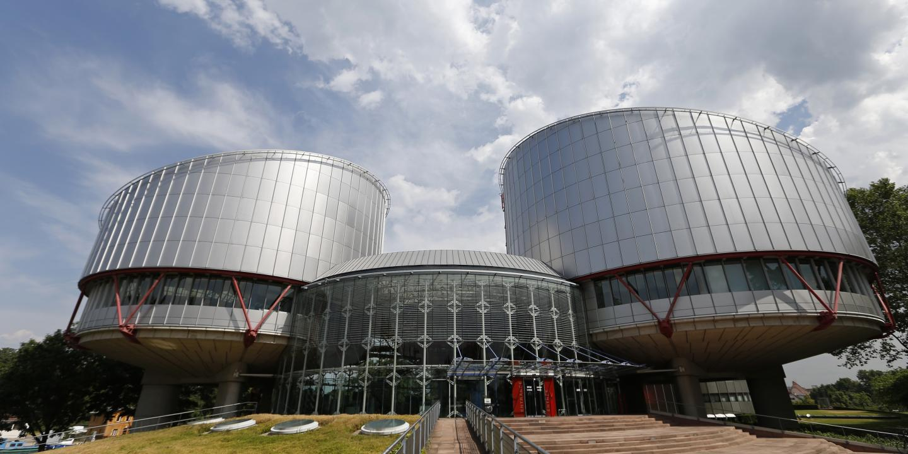
Diqqətinizə görə təşəkkür edirik!

